Slide 1
可定制充电桩管理运营平台
重庆耀古
（通用物联网解决方案）

Slide 2
重庆耀古
目录
整体架构
架构阐述
技术架构
功能概述
平台优势
解决方案
平台体验
联系我们

Slide 3
目录
重庆耀古
整体架构
设备类型
设备
HTTP/MQTT/SOCKET
协议适配器
用户
通信交互
数据展示
数据存储
设备控制与管理
统计分析
APP
公众号
设备监控
小程序
...
B2B2C电商平台
统一会员系统
统一订单系统
统一资金/积分系统
统一客服系统

Slide 4

重庆耀古
架构阐述
通过抽象，定义一个适用于绝大部分物联网应用场景的通用架构，特定设备与框架交互的细节交给可配置、即插即用的适配器去实现，包括通信与交互、数据展示、统计分析、设备监控等 —— 通过这种机制可快速将一种设备接入平台，从而实现平台的高可扩展性。
将所有使用设备、或通过设备购买商品/使用服务的行为抽象为“购买商品”，基于我司强大的B2B2C电商平台实现对用户、资金、订单等进行统一管理，并提供完备的运营支撑能力。
终端设备为平台引流，电商平台为流量变现提供强有力的手段 —— 比如，当充电桩用户等待充电并通过应用关注充电量时，在充电信息界面推荐相关产品。

Slide 5
重庆耀古
技术架构
可横向扩展的分布式微服务框架
基础框架
分布式文件服务
多语言引擎
分布式缓存服务
SSO与权限控制
分布式数据库服务
MVC
分布式……服务
DAO
热加载对象工厂框架（ IOC&AOP ）
基于热加载框架实现功能模块的即插即用，在不需要停机的情况下更新系统而不影响用户使用。
基于分布式微服务框架实现系统横向扩展能力，在高并发访问的情况下保证高性能、和高可用性。

Slide 6
重庆耀古
功能概述
*说明
系统基于我司强大的电商平台进行构建，复用了其统一用户系统、统一资金（钱包）系统、统一订单系统等具备互联网普适性的功能模块，在此不再赘述。

Slide 7
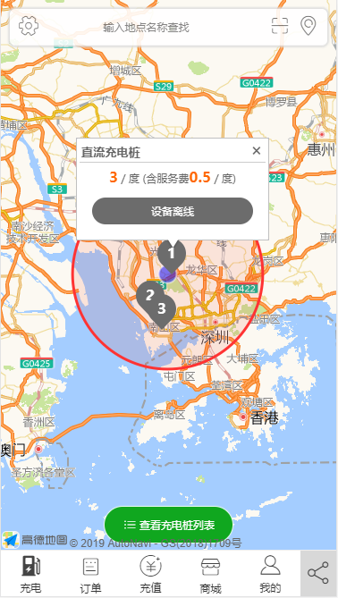
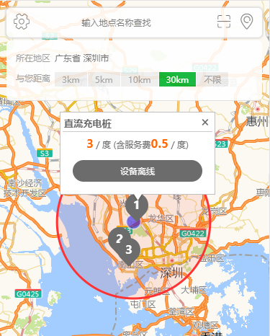
重庆耀古
功能概述
用户端功能
按地名搜索设备
扫码充电
根据地区与距离查询设备
充电：通过自动定位、地名、地区、距离搜索充电桩，可扫码充电，也可直接选定设备启动/停止充电。
订单：充电记录查询。
充值：在线充值。
商城：支持线上付款站点取货等各种应用场景。
所有界面切换不刷新主界面，让用户在一个主界面方便快捷完成所有事情。

Slide 8
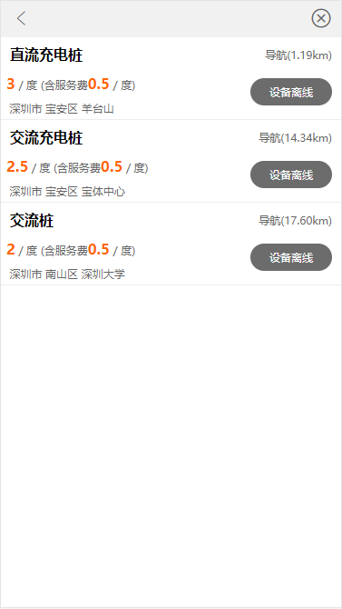
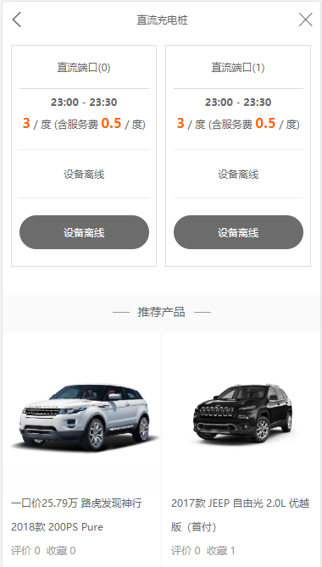
重庆耀古
功能概述
用户端功能

Slide 9
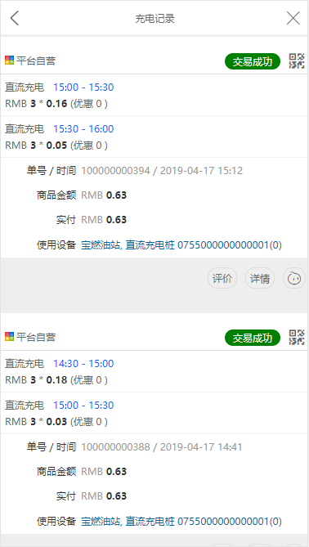
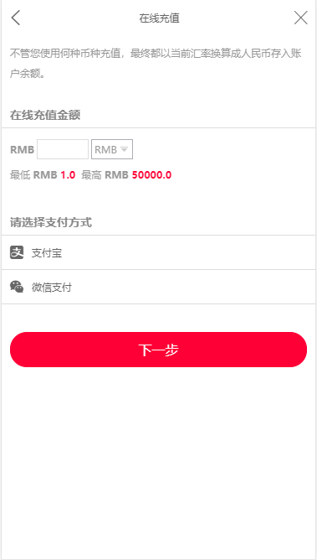
重庆耀古
功能概述
用户端功能

Slide 10
重庆耀古
功能概述
运营商功能
站点（分组）管理
站点信息
分段计价设置
设备管理
设备信息
设备状态
设备工作
参数设置与升级
订单管理
订单查询
营收报表
设备监控
地图模式监控
大屏模式监控
单量与金额统计
按省、市、区县、街道/乡镇统计
按站点统计
按每天时段统计
按星期几统计
按月份统计

Slide 11
重庆耀古
功能概述
平台管理功能
设备类型管理
类型基本信息
参数与适配器指定
站点（分组）管理
站点信息
分段计价设置
设备管理
设备信息
设备状态
设备工作
参数设置与升级
订单管理
订单查询
营收报表
设备监控
地图模式监控
大屏模式监控
单量与金额统计
按省、市、区县、街道/乡镇统计
按站点统计
按每天时段统计
按星期几统计
按月份统计

Slide 12
重庆耀古
平台优势
可扩展优势
平台架构对业务进行了高度的抽象，不仅可快速接入各种协议的充电桩，同时也可接入共享单车、共享汽车、自动售货机、智能家居...等，几乎适用于所有物联网场景。
技术先进性优势
平台基于分布式架构开发，具备横向扩展能力，不担心业务增长所带来的压力。
系统大量采用精心设计的缓存机制和并行处理机制，能以最少的硬件资源提供高性能响应。
业务模式优势
当前充电桩行业普遍受困于盈利周期长、盈利难的问题，而基于我司电商平台可实现“桩引流、电商变现”的商业模式，在可预见的未来，这将是充电桩行业最可行的方向。

Slide 13
重庆耀古
解决方案
设备接入服务
1，根据您的需求实现特定物联网应用场景的解决方案。
2，将您的设备接入我司物联网大平台。
物联网应用平台定制
1，根据您的需求实现特定物联网应用场景的解决方案。
2，为您建立独立的平台。
电商平台建设
1，基于我司成熟的B2B2C电商平台，快速为您定制电商平台建设。
解决方案咨询
1，为您提供电商、物联网以及其它行业的专业解决方案咨询。

Slide 14
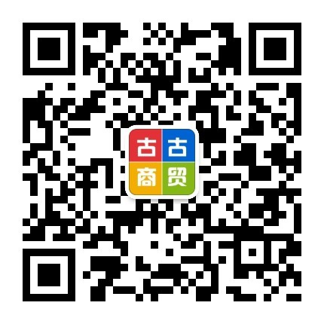

重庆耀古
平台体验
用户
1，测试账号 —— 18620005501 密码 111111。
2，进入平台后，您可以点击左上角的“齿轮”图标，通过“切换行业”体验我们在不同领域的解决方案。
3，您可以点击右下角“我的”进行登录或注册。
4，体验充电桩平台是，请将地区切换至“广东身 深圳市” 。

Slide 15
重庆耀古
平台体验
商户（体验时请勿改动任何内容）
1，测试账号 —— 15730109974 密码 11111111。
2，手机版 —— 通过与用户相同的方式登录后，点击右下角“我的”-》“商户中心”。
2，PC版 —— www.gugumall.cn，点击左上角的“登录”进行登录，然后在左上角点击“商户中心”进入。

Slide 16
重庆耀古
平台体验
管理员（体验时请勿改动任何内容）
1，测试账号 —— 100000 密码 11111111。
2，手机版 —— 点击左上角的“齿轮”，然后在页面下方点击“管理登录”，登录后点击右下角的“管理”进入管理中心。
3，PC版 —— supervisor.gugumall.cn。

Slide 17

重庆耀古
联系我们
微信（bruce20188）
手机
1，刘先生 189 3888 8128。

